Slide 1
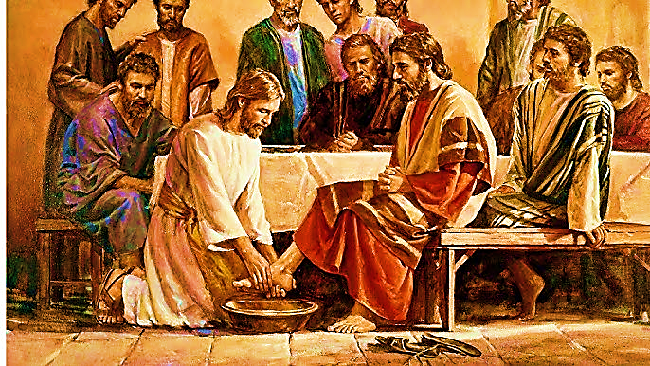
25ème Dimanche du Temps Ordinaire.
22 septembre
2024
« Si quelqu’un veut être le premier, qu’il soit le dernier de tous et le serviteur de tous. » Marc 9, 35.

Slide 2
Venez chantons notre Dieu,
lui le roi des cieux,
il est venu pour sauver l'humanité
et nous donner la vie.
Exulte pour ton Roi Jérusalem,
danse de joie.

Slide 3
Il est venu pour nous sauver du péché,
exulte, Jérusalem, danse de joie.
Oui par sa mort tous nous sommes libérés,
exulte, Jérusalem, danse de joie.

Slide 4
Venez chantons notre Dieu,
lui le roi des cieux,
il est venu pour sauver l'humanité
et nous donner la vie.
Exulte pour ton Roi Jérusalem,
danse de joie.

Slide 5
Oui tous ensemble rejetons notre péché,
exulte, Jérusalem, danse de joie.
Dans sa bonté, tous nous sommes pardonnés,
exulte, Jérusalem, danse de joie.

Slide 6
Venez chantons notre Dieu,
lui le roi des cieux,
il est venu pour sauver l'humanité
et nous donner la vie.
Exulte pour ton Roi Jérusalem,
danse de joie.

Slide 7
Le Roi de gloire nous a donné le salut,
exulte, Jérusalem, danse de joie.
Sa majesté, nous pouvons la contempler,
exulte, Jérusalem, danse de joie.

Slide 8
Venez chantons notre Dieu,
lui le roi des cieux,
il est venu pour sauver l'humanité
et nous donner la vie.
Exulte pour ton Roi Jérusalem,
danse de joie.

Slide 9
Si nous croyons par lui nous sommes guéris,
exulte, Jérusalem, danse de joie.
Oui, nous croyons que c'est lui le Pain de vie,
exulte, Jérusalem, danse de joie.

Slide 10
Venez chantons notre Dieu,
lui le roi des cieux,
il est venu pour sauver l'humanité
et nous redonner la vie.
Exulte pour ton Roi Jérusalem,
danse de joie.

Slide 12
De ton peuple rassemblé par ta parole,
Seigneur, prends pitié. (bis)
De ton peuple sanctifié par ton Esprit,
Ô Christ, prends pitié. (bis)
De ton peuple racheté par ton sang,
Seigneur, prends pitié. (bis)

Slide 14
Gloire à Dieu, au plus haut des cieux,
Et paix sur la terre
aux hommes qu’Il aime.
Nous Te louons, nous Te bénissons,
nous T'adorons,
Nous Te glorifions, nous Te rendons grâce, pour ton immense gloire,

Slide 15
Seigneur Dieu, Roi du ciel,
Dieu le Père tout-puissant.
Seigneur, Fils unique, Jésus Christ,
Seigneur Dieu, Agneau de Dieu,
le Fils du Père ;
Toi qui enlèves le péché du monde, prends pitié de nous ;

Slide 16
Toi qui enlèves le péché du monde, reçois notre prière ;
Toi qui es assis à la droite du Père, prends pitié de nous.
Car Toi seul es saint,
Toi seul es Seigneur,
Toi seul es le Très-Haut :
Jésus Christ, avec le Saint-Esprit
Dans la gloire de Dieu le Père. Amen.

Slide 18
Psaume 53
Le Seigneur est mon appui entre tous

Slide 20
Prière universelle
La voix de tes enfants,
Seigneur, résonne sur la terre.
Vers Toi, comme un encens, Seigneur, s'élèvent nos prières.

Slide 22
Si tu dénoues les liens de servitude,
Si tu libères ton frère enchaîné,
La nuit de ton chemin sera lumière de midi,
La nuit de ton chemin sera lumière de midi.
Alors, de tes mains,
Pourra naître une source,
La source qui fait vivre la terre de demain,
La source qui fait vivre la terre de Dieu.

Slide 23
Si tu partages le pain que Dieu te donne,
Avec celui qui est ta propre chair,
La nuit de ton amour sera lumière de midi,
La nuit de ton amour sera lumière de midi.
Alors, de ton cœur
Pourra sourdre une eau vive,
L’eau vive qui abreuve la terre de demain,
L’eau vive qui abreuve la terre de Dieu

Slide 24
Si tu abats les murs entre les hommes,
Si tu pardonnes à ton frère ennemi,
La nuit de ta passion sera lumière de midi,
La nuit de ta passion sera lumière de midi.
Alors, de ton pain,
Pourra vivre une Église,
L’Église qui rassemble la terre de demain,
L’Église qui rassemble la terre de Dieu.

Slide 26
Prière sur les offrandes
Le célébrant : « Priez, frères et sœurs : que mon sacrifice, qui est aussi le vôtre, soit agréable à Dieu le Père tout puissant. »
L’assemblée : « Que le Seigneur reçoive de vos mains ce sacrifice à la louange et à la gloire de son nom, pour notre bien et celui de toute l’Eglise.

Slide 28
Sanctus, Sanctus, Sanctus !
Deus Sabaoth (bis)
Pleni sunt caeli et terra Gloria tua
Hosanna in excelsis deo !
Hosanna in excelsis (bis)
Bénédictus qui venit in nomine Domini.
Hosanna in excelsis deo !
Hosanna in excelsis. (bis)

Slide 30
Anamnèse
Gloire à Toi qui étais mort,
gloire à Toi qui es vivant,
notre Sauveur et notre Dieu :
viens, Seigneur Jésus !

Slide 32
Agnus Dei, qui tollis peccata mundi,
miserere nobis, miserere nobis.
Agnus Dei, qui tollis peccata mundi,
miserere nobis, miserere nobis.
Agnus Dei, qui tollis peccata mundi,
dona nobis pacem, dona nobis pacem

Slide 34
Je suis là, contemplez ce mystère.
Par amour, j'ai donné ma vie.
Approchez, venez à la lumière,
Accueillez mes grâces infinies.

Slide 35
Je ne suis pas digne de te recevoir,
Seigneur, viens à mon secours.
Aide-moi à croire, donne-moi la foi,
Seigneur, toi seul es mon Dieu.

Slide 36
Je suis là, contemplez ce mystère.
Par amour, j'ai donné ma vie.
Approchez, venez à la lumière,
Accueillez mes grâces infinies.

Slide 37
Ton cœur est la source
qui ne tarit pas,
Seigneur, tu nous as tant aimés.
Donne-nous l'eau vive,
nous n'aurons plus soif.
Sans fin, tu veux nous combler.

Slide 38
Je suis là, contemplez ce mystère.
Par amour, j'ai donné ma vie.
Approchez, venez à la lumière,
Accueillez mes grâces infinies.

Slide 39
Seigneur à ta suite,
nous voulons marcher ;
Mais seuls, à qui irions-nous ?
Tu as les paroles de l'éternité.
Seigneur, reste auprès de nous.

Slide 40
Je suis là, contemplez ce mystère.
Par amour, j'ai donné ma vie.
Approchez, venez à la lumière,
Accueillez mes grâces infinies.

Slide 42
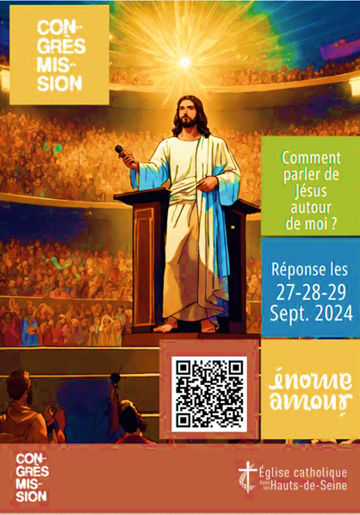
Vendredi 27 septembre 20H30
à St Pierre St Paul:
Veillée d’ouverture du congrès Mission
En présence de Monseigneur Rougé
Samedi 28 et dimanche29 septembre
Le congrès continue
à Saint Pierre Saint Paul, au Sacré-Coeur, à Notre Dame de Bon Secours et Saint Marc des Bruyères, à Saint Urbain …
Voir programme sur le Bip et le site

Slide 44
De Toi, Seigneur, nous attendons la vie,
Que ma bouche chante ta louange.
Tu es pour nous un rempart, un appui,
Que ma bouche chante ta louange.
La joie du cœur vient de toi ô Seigneur,
Que ma bouche chante ta louange.
Notre confiance est dans ton nom très saint !
Que ma bouche chante ta louange.

Slide 45
Sois loué Seigneur, pour ta grandeur,
Sois loué pour tous tes bienfaits.
Gloire à toi Seigneur, tu es vainqueur,
Ton amour inonde nos cœurs.
Que ma bouche chante ta louange.

Slide 46
Seigneur, tu as éclairé notre nuit,
Que ma bouche chante ta louange.
Tu es lumière et clarté sur nos pas,
Que ma bouche chante ta louange.
Tu affermis nos mains pour le combat,
Que ma bouche chante ta louange.
Seigneur tu nous fortifies dans la foi !
Que ma bouche chante ta louange.

Slide 47
Sois loué Seigneur, pour ta grandeur,
Sois loué pour tous tes bienfaits.
Gloire à toi Seigneur, tu es vainqueur,
Ton amour inonde nos cœurs.
Que ma bouche chante ta louange.

Slide 48
Tu viens sauver tes enfants égarés,
Que ma bouche chante ta louange.
Qui dans leur cœur espèrent en ton amour,
Que ma bouche chante ta louange.
Dans leur angoisse, ils ont crié vers Toi,
Que ma bouche chante ta louange.
Seigneur tu entends le son de leur voix !
Que ma bouche chante ta louange.

Slide 49
Sois loué Seigneur, pour ta grandeur,
Sois loué pour tous tes bienfaits.
Gloire à toi Seigneur, tu es vainqueur,
Ton amour inonde nos cœurs.
Que ma bouche chante ta louange.

Slide 50
Des ennemis, toi tu m’as délivré,
Que ma bouche chante ta louange.
De l’agresseur, tu m’as fait triompher,
Que ma bouche chante ta louange.
Je te rends grâce au milieu des nations,
Que ma bouche chante ta louange.
Seigneur, en tout temps, je fête ton Nom !
Que ma bouche chante ta louange.

Slide 51
Sois loué Seigneur, pour ta grandeur,
Sois loué pour tous tes bienfaits.
Gloire à toi Seigneur, tu es vainqueur,
Ton amour inonde nos cœurs.
Que ma bouche chante ta louange.

